Slide 1

Git
소프트웨어학과 3학년 2022564004 김다빈

Slide 2
Git
분산 버전 관리 시스템(DVCS)
Git이란 무엇인가?
Git의 구조
Git 명령어

Slide 3
분산 버전 관리 시스템(DVCS)

Slide 4
Git
Version Control System
버전 관리 시스템
Centralized Control Version
중앙집중 버전 관리
Distributed Control Version
분산 버전 관리

Slide 5




Git
중앙집중 버전 관리
중앙집중 버전 관리의 단점
1. 서버가 다운되면 개발을 진행할 수 없다
2. 인터넷이 차단된 곳에서도 작업을 진행할 수 없다

Slide 6



Git
분산 버전 관리
분산 버전 관리의 장점
1. 서버가 다운되어도 개발을 진행할 수 없다
2. 인터넷이 차단된 곳에서도 작업을 진행할 수 있다

Slide 7
Git이란 무엇인가?

Slide 8




Git
개발자들이 Git을 사용하는 이유
1. 가장 대중적으로 사용
2. 오픈소스 소프트웨어이자 무료 서비스
3. 가볍고 빠른 작업 속도(feat. 빠른 브랜치/머지 작업)
4. 오프라인 작업 가능
5. 이전 버전으로 리셋이 가능하다(reset 명령어 이용)
Linux Kernel Team

Slide 9
Git의 구조

Slide 10



Git
Local
git clone
Working
Directory
Staging
Area
Local
Repository
Remote
Repository
git push
git add
git commit

Slide 11
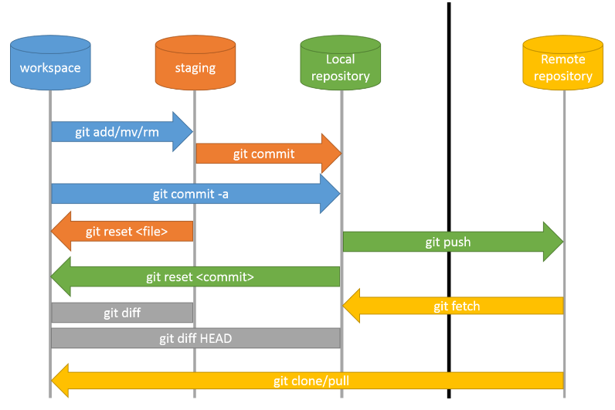
Git

Slide 12
Git 설치

Slide 13
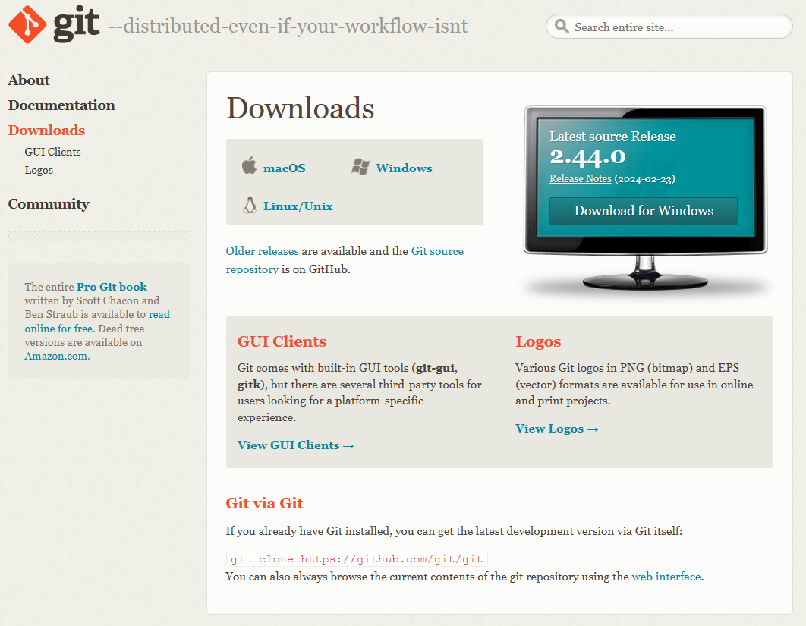
Git
https://git-scm.com/downloads

Slide 14
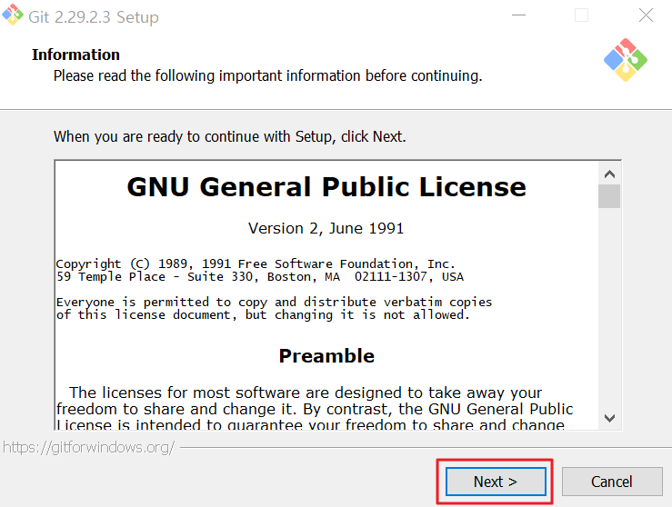
Git
출처: [Git] 윈도우 Git 설치하기 (Git for Windows)

Slide 15
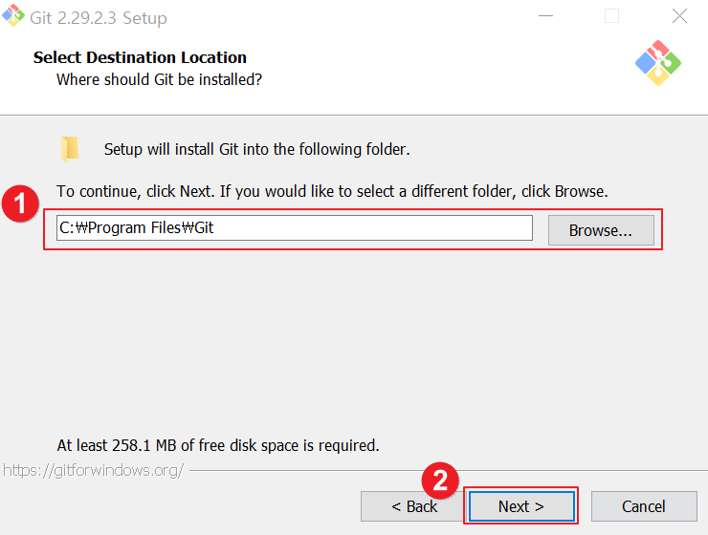
Git
출처: [Git] 윈도우 Git 설치하기 (Git for Windows)

Slide 16
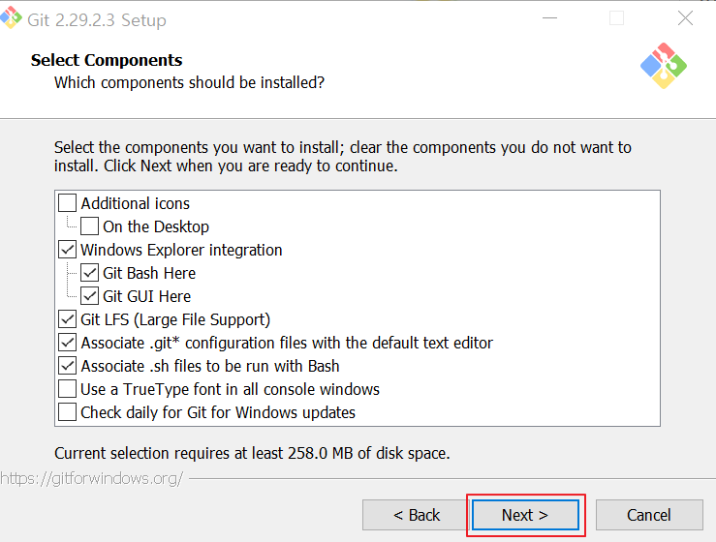
Git
출처: [Git] 윈도우 Git 설치하기 (Git for Windows)

Slide 17
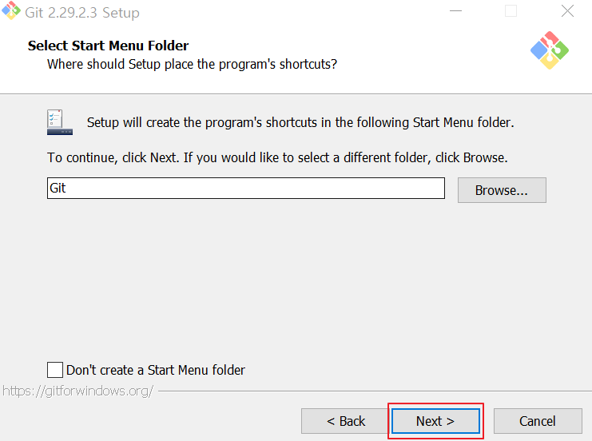
Git
출처: [Git] 윈도우 Git 설치하기 (Git for Windows)

Slide 18
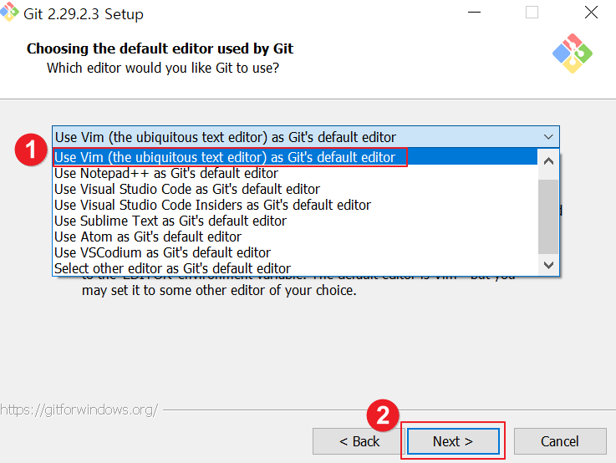
Git
출처: [Git] 윈도우 Git 설치하기 (Git for Windows)

Slide 19
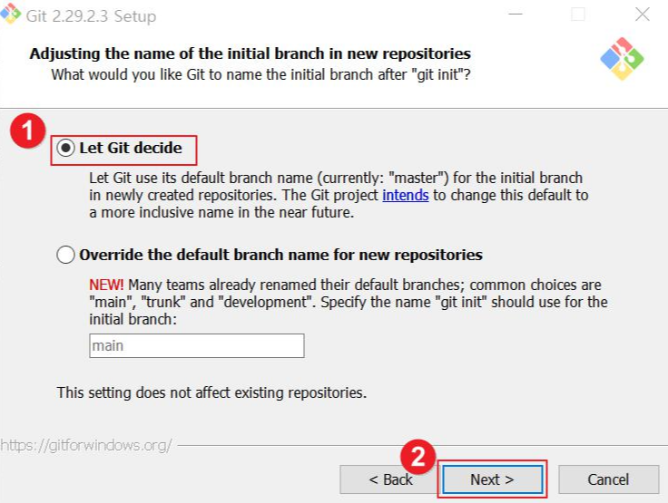
Git
출처: [Git] 윈도우 Git 설치하기 (Git for Windows)

Slide 20
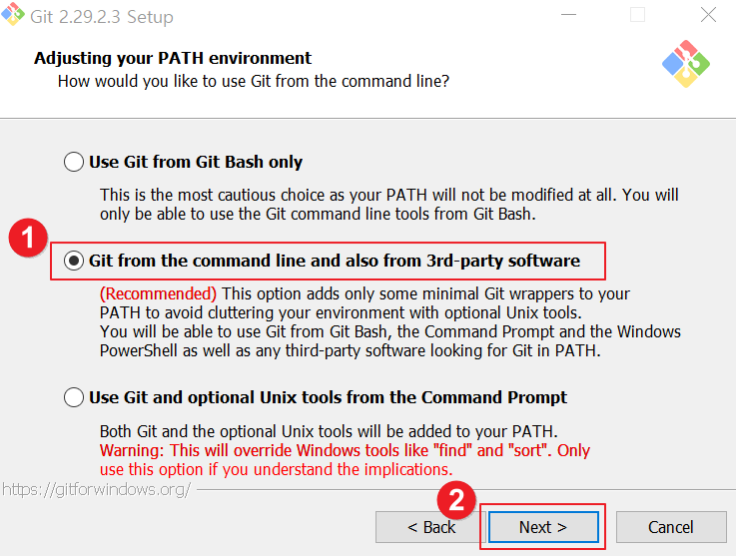
Git
출처: [Git] 윈도우 Git 설치하기 (Git for Windows)

Slide 21
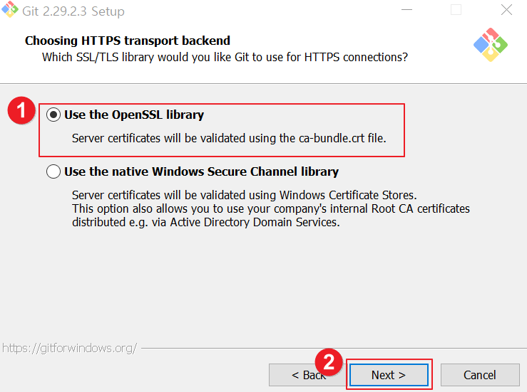
Git
출처: [Git] 윈도우 Git 설치하기 (Git for Windows)

Slide 22
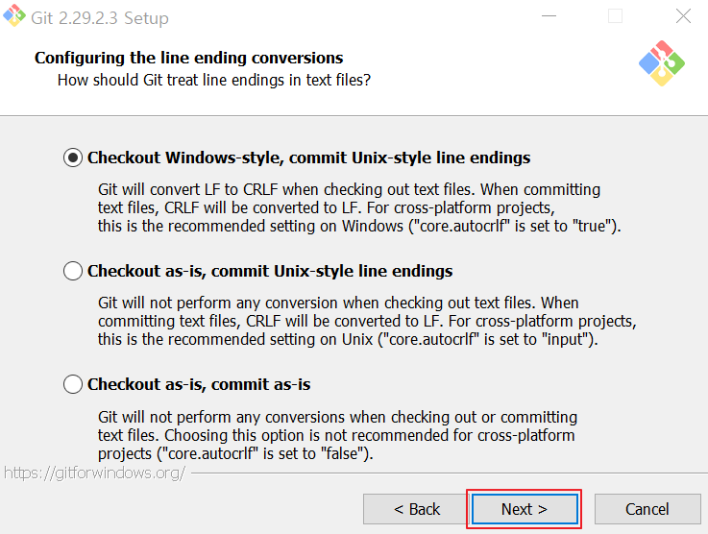
Git
출처: [Git] 윈도우 Git 설치하기 (Git for Windows)

Slide 23
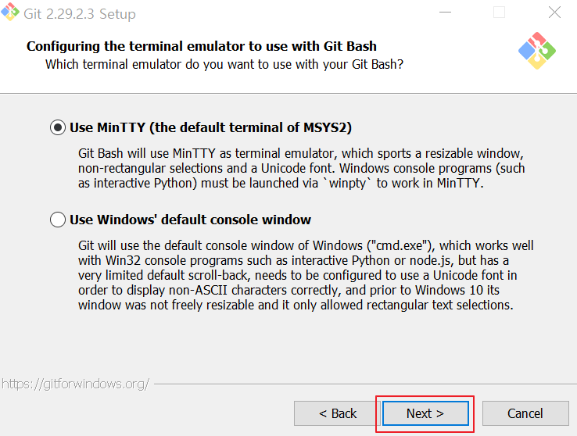
Git
출처: [Git] 윈도우 Git 설치하기 (Git for Windows)

Slide 24
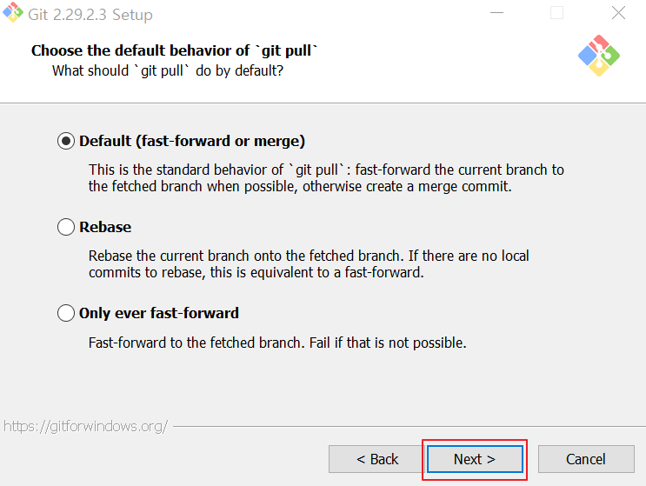
Git
출처: [Git] 윈도우 Git 설치하기 (Git for Windows)

Slide 25
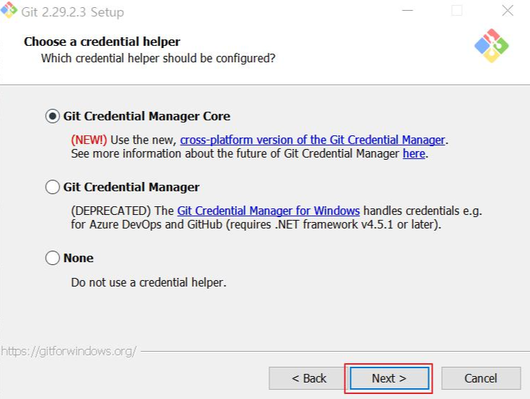
Git
출처: [Git] 윈도우 Git 설치하기 (Git for Windows)

Slide 26
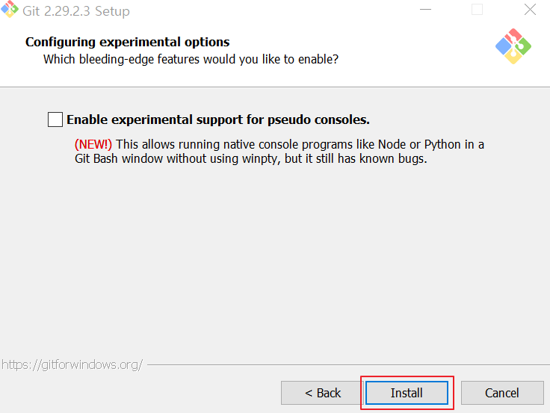
Git
출처: [Git] 윈도우 Git 설치하기 (Git for Windows)

Slide 27
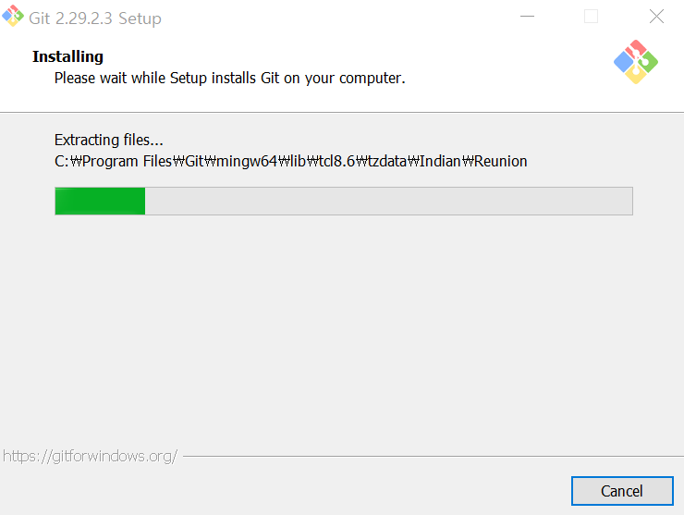
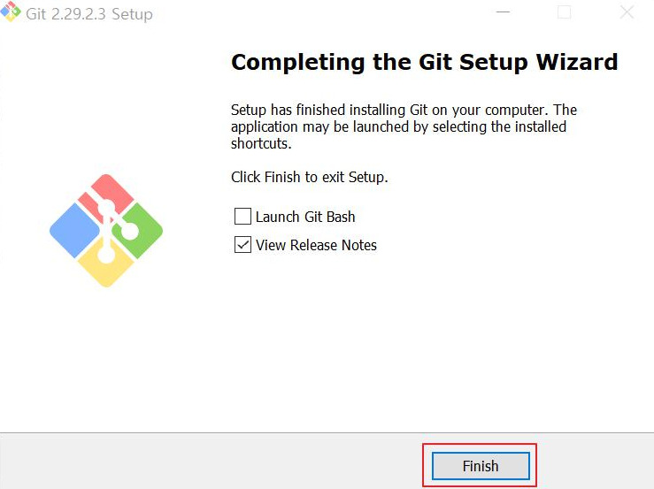
Git
출처: [Git] 윈도우 Git 설치하기 (Git for Windows)

Slide 28
SourceTree 설치

Slide 29
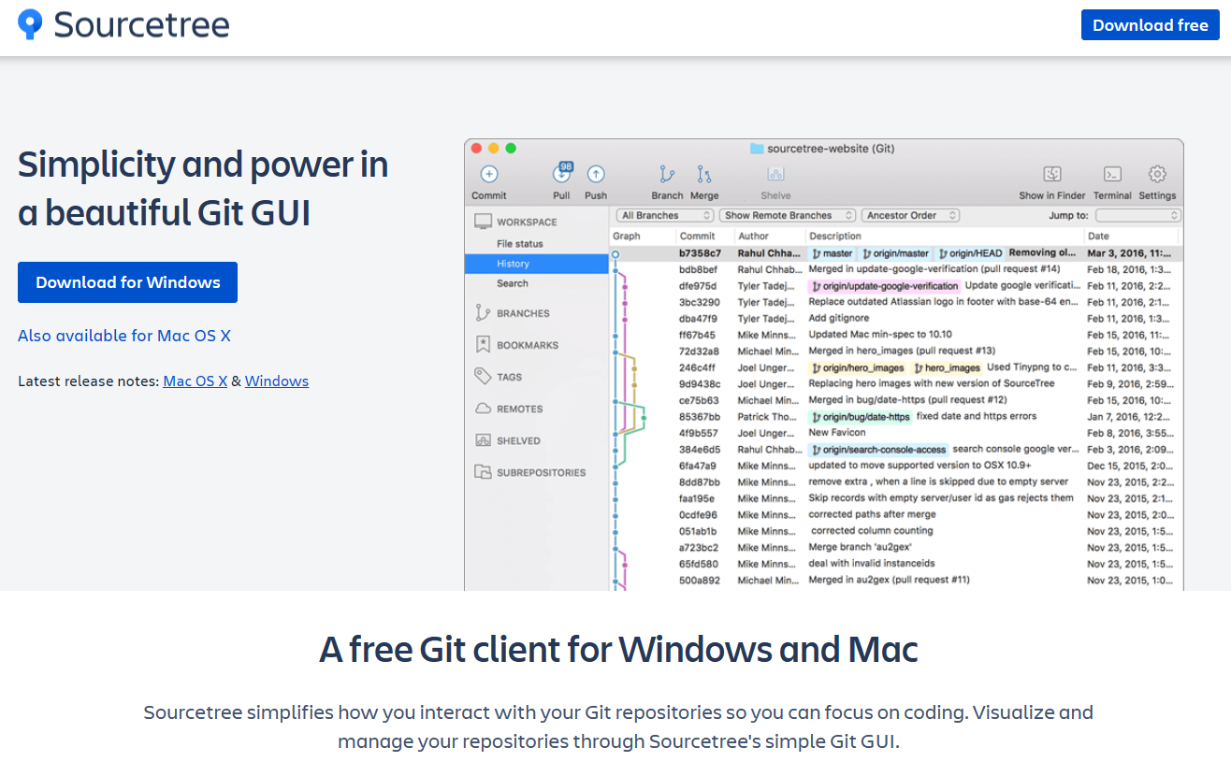
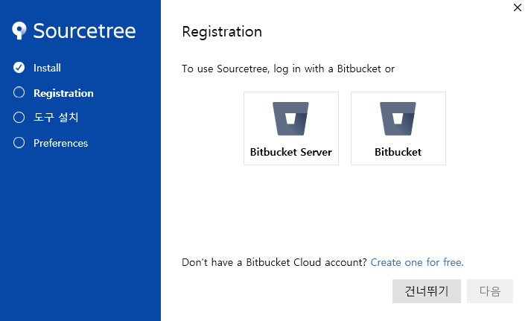
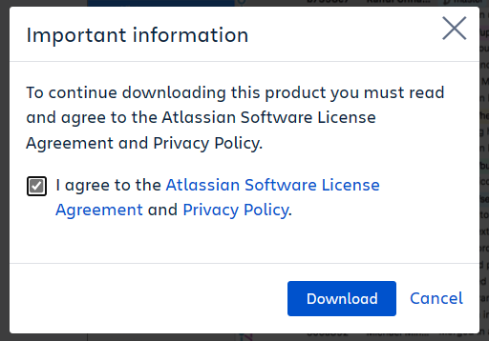
Git
https://www.sourcetreeapp.com

Slide 30
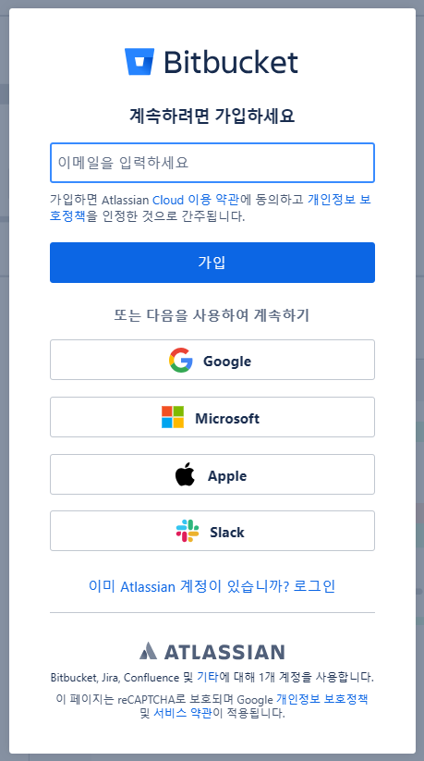
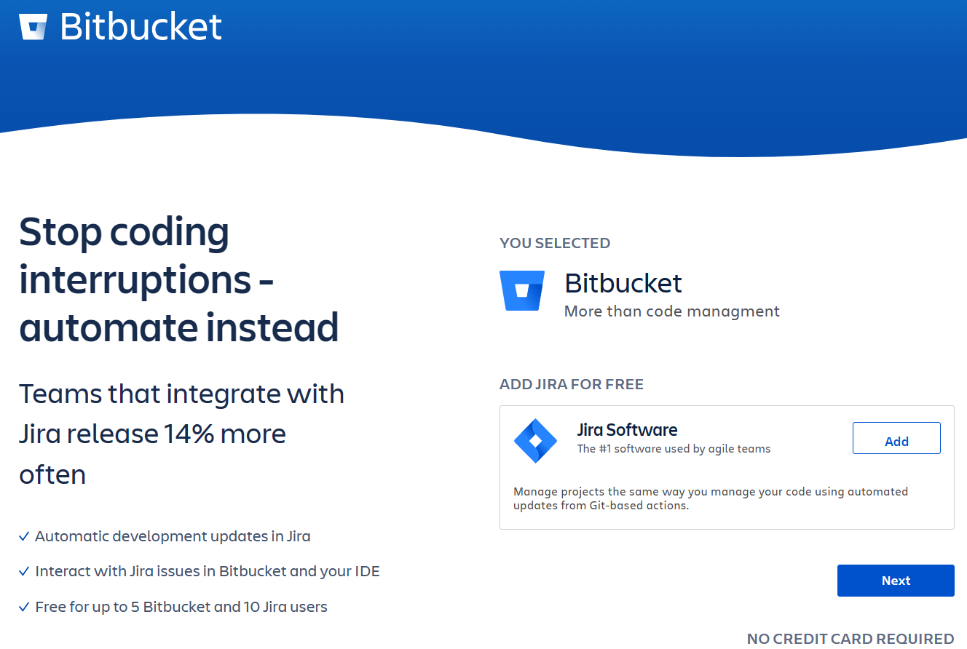
Git

Slide 31

Git

Slide 32
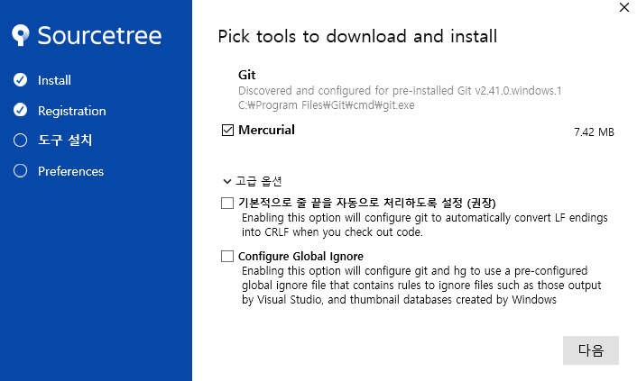
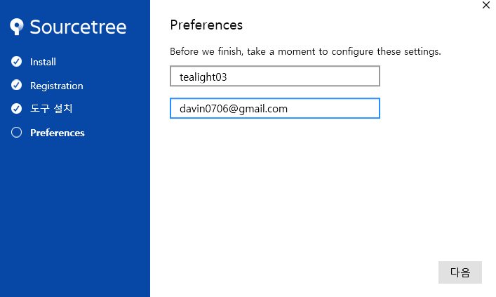
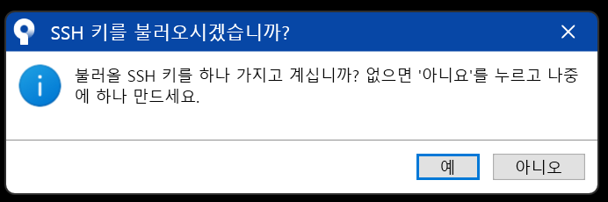
Git
※ Mercurial 체크 해제

Slide 33
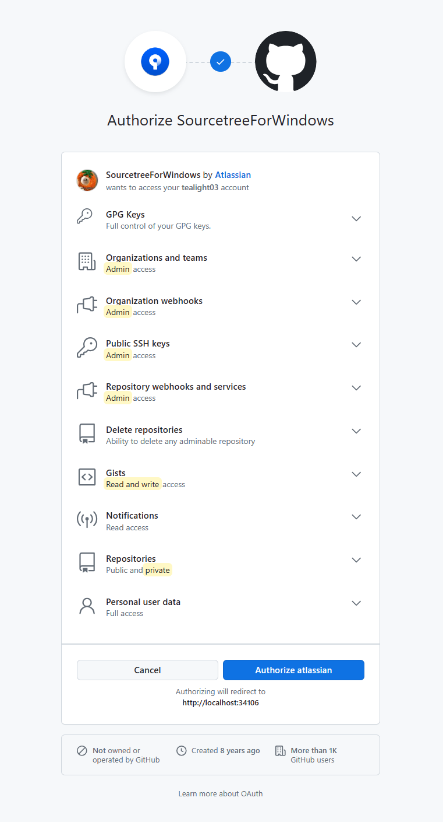
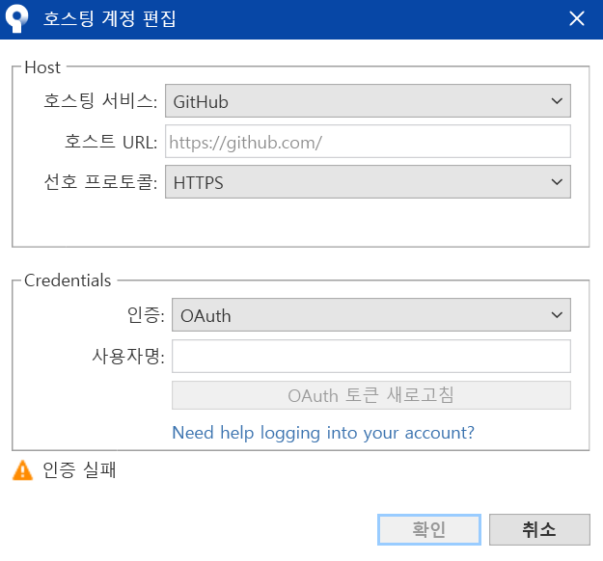
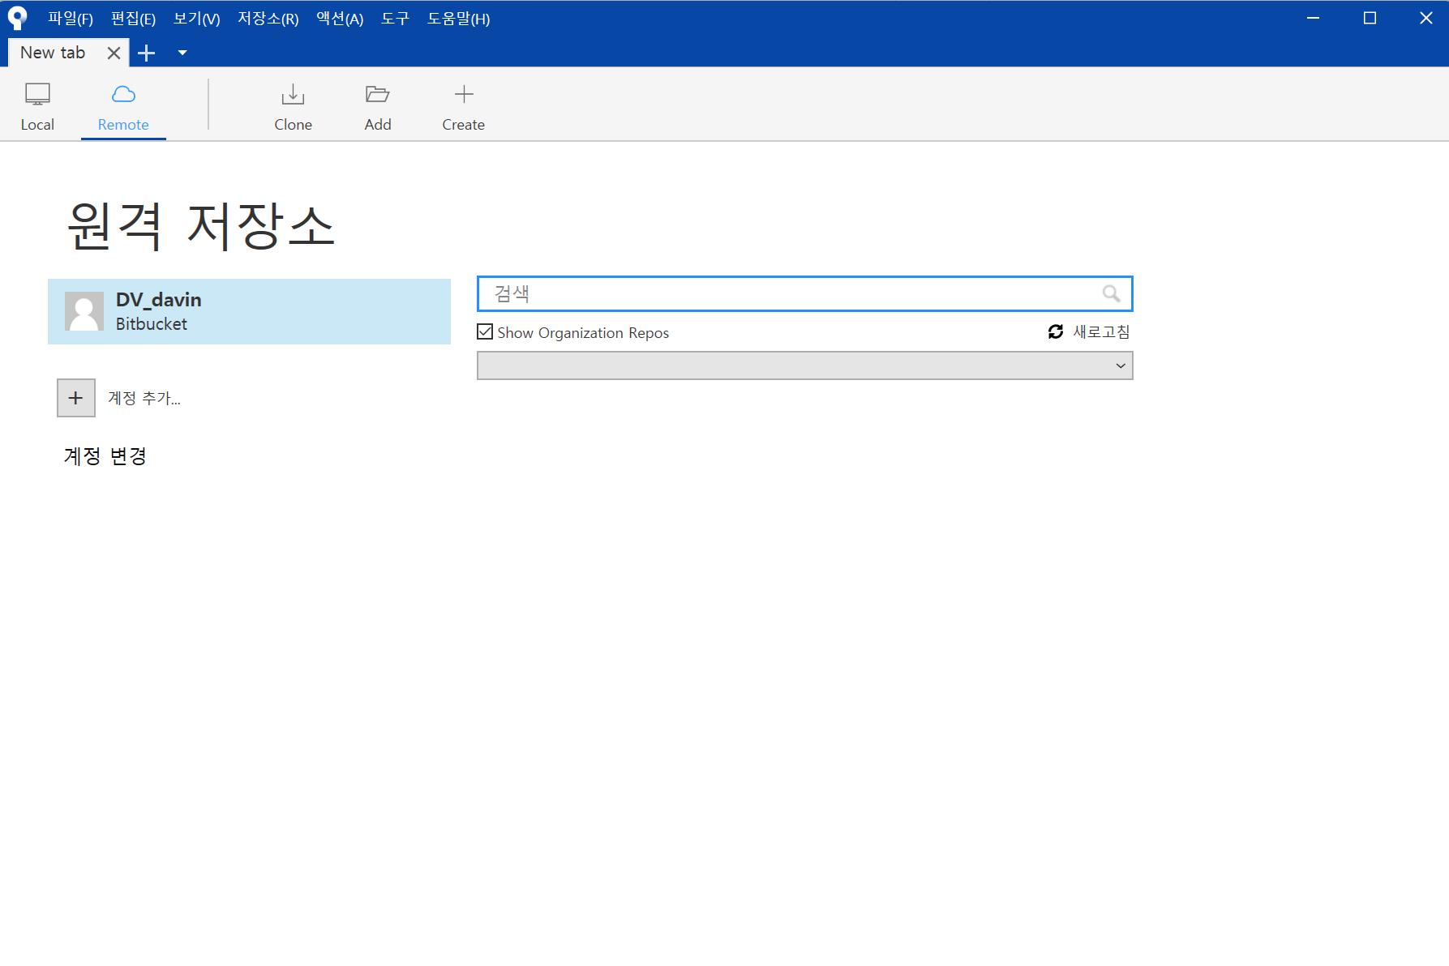
Git

Slide 34
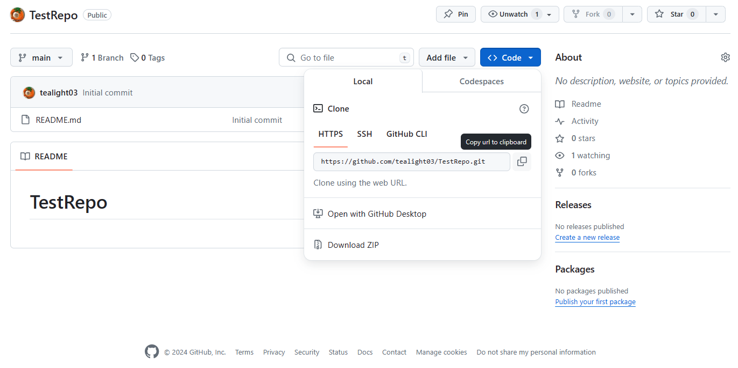
Git

Slide 35
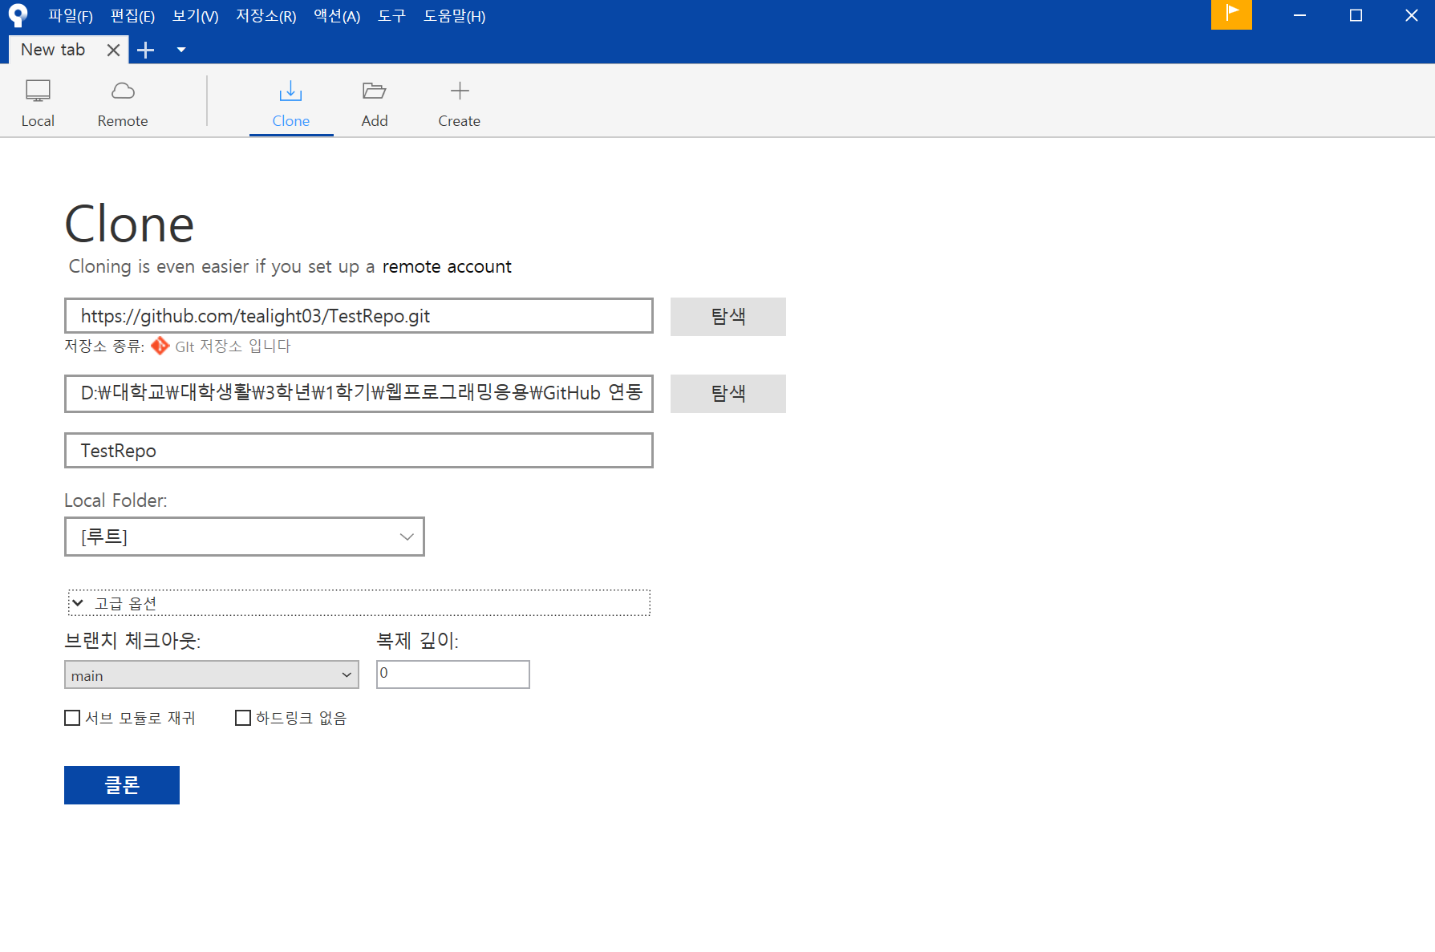
Git
← Github https URL
← 저장할 위치
← 저장공간명 지정
※ 선택될 폴더는 빈 폴더여야한다

Slide 36
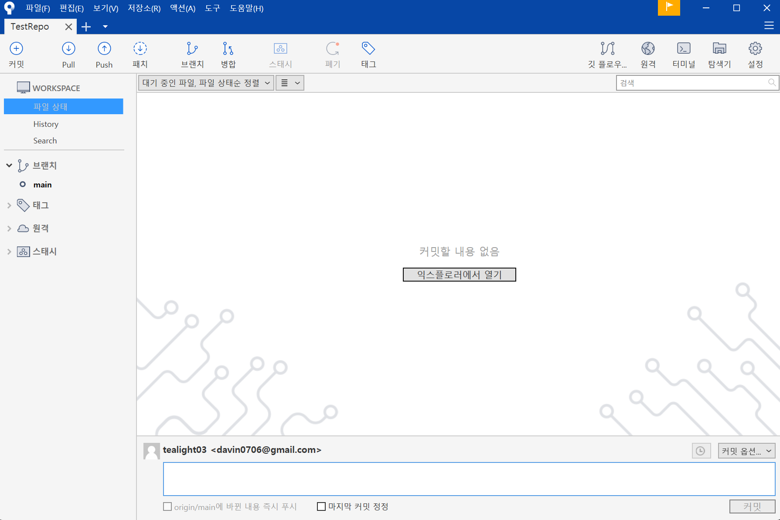
Git

Slide 37
Git 명령어

Slide 38


Git
• git init
• git add
• git commit
• git push
• git branch
• git merge
: 저장소 초기화 명령어,
작업할 디렉토리(폴더)를 git이 인지하고 변화를 추적하도록 한다
git init
Working
Directory

Slide 39
Git
• git init
• git add
• git commit
• git push
• git branch
• git merge
: 저장소 초기화 명령어,
작업할 디렉토리(폴더)를 git이 인지하고 변화를 추적하도록 한다

Slide 40
Git
• git init
• git add
• git commit
• git push
• git branch
• git merge
: 추가/변경한 파일, 폴더 등을 working directory에서 staging area로 옮기는 명령어
git add [-A] [ path ]
Working
Directory
Staging
Area
Local
Repository
Remote
Repository

Slide 41
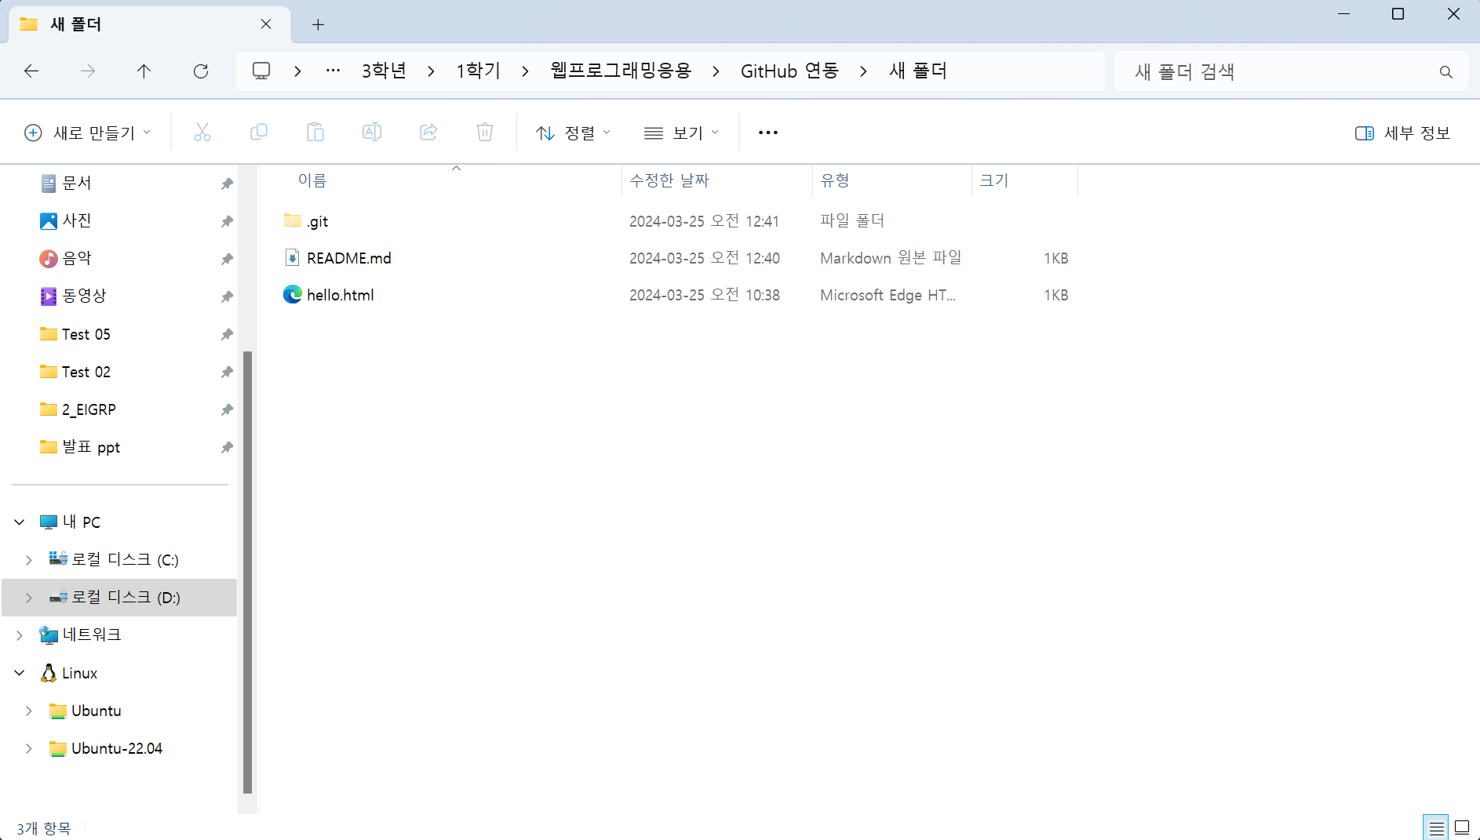
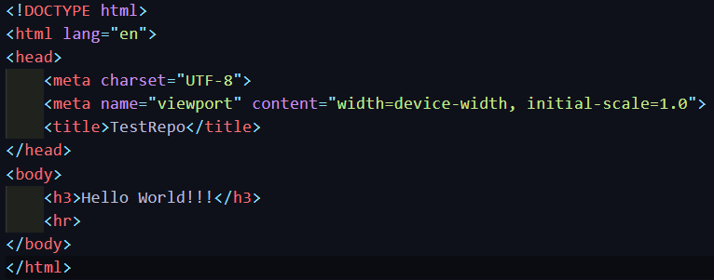
Git
hello.html

Slide 42
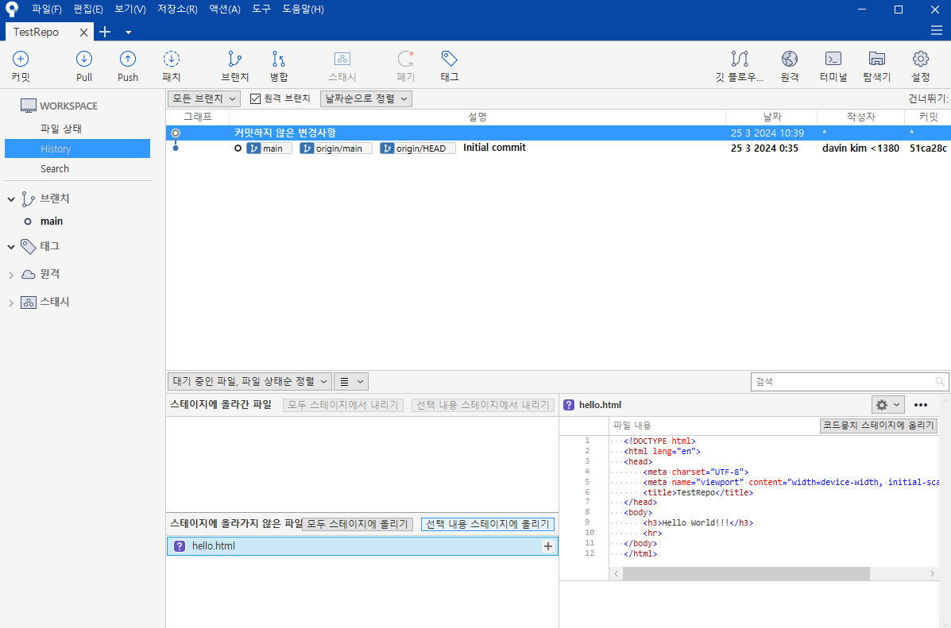
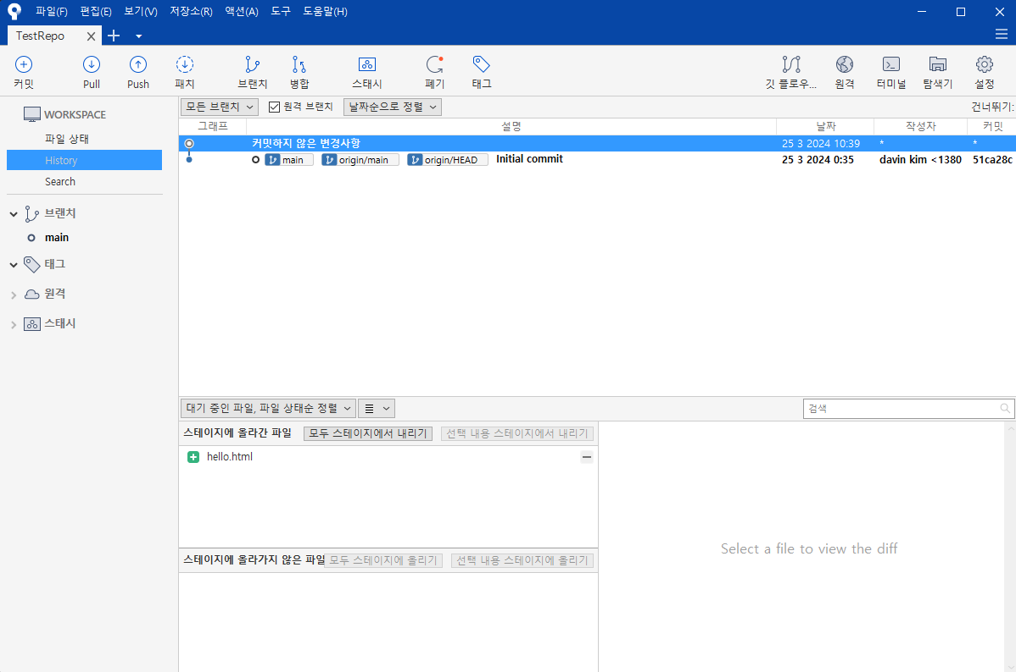
Git

Slide 43
Git
• git init
• git add
• git commit
• git push
• git branch
• git merge
: 추가/변경한 파일, 폴더 등을 staging area에서 local repository로 옮기는 명령어
git commit [-m <msg>]
Working
Directory
Staging
Area
Local
Repository
Remote
Repository

Slide 44
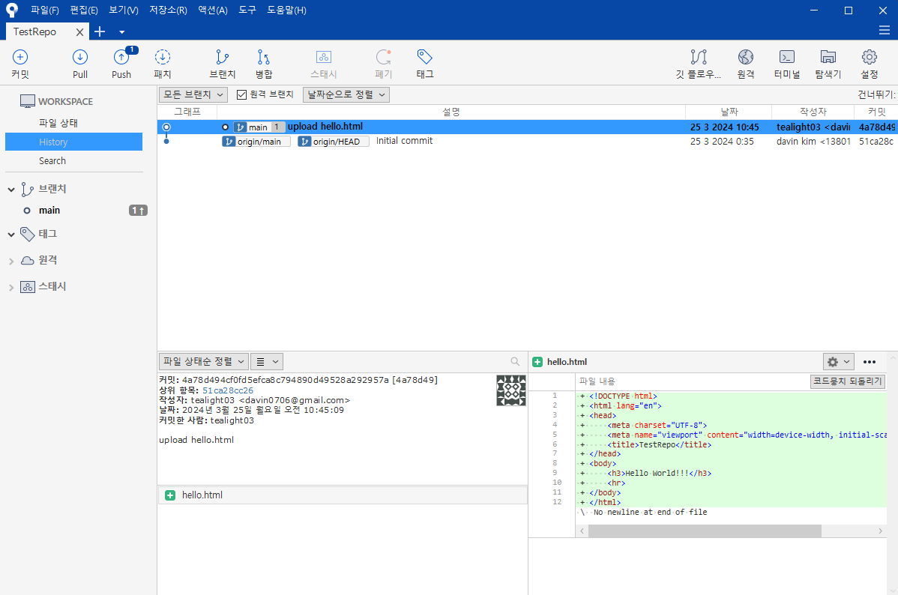
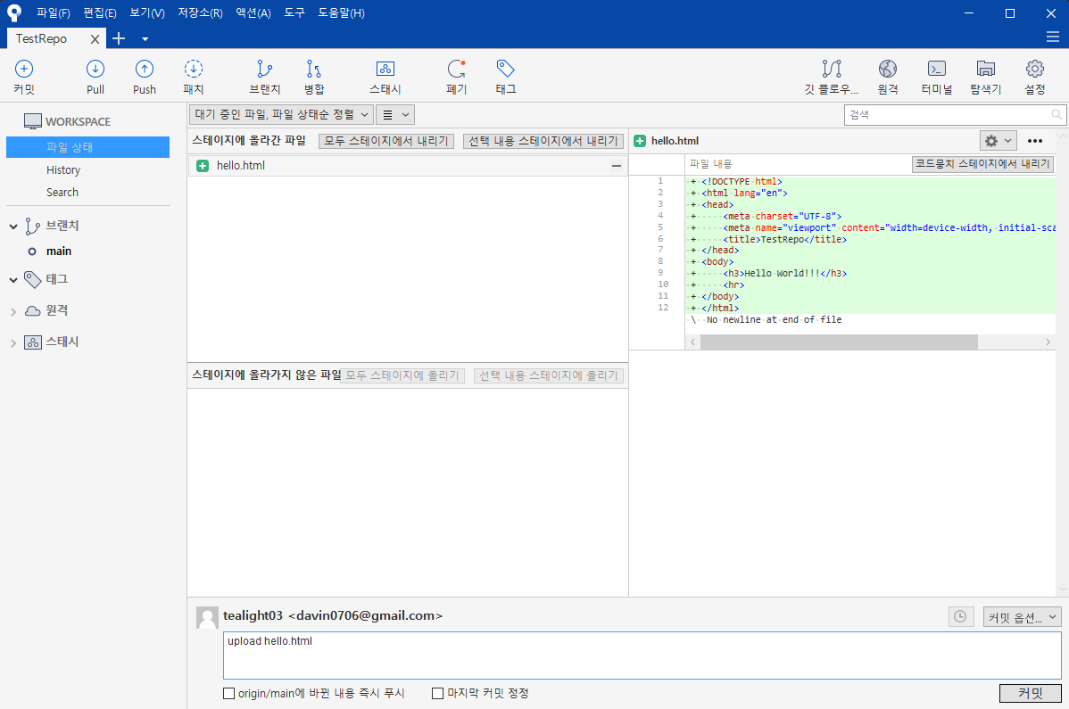
Git

Slide 45
Git
• git init
• git add
• git commit
• git push
• git branch
• git merge
: local repository에 저장된 데이터(파일 or 폴더)들을 remote repository로 옮기는 명령어
git push
Working
Directory
Staging
Area
Local
Repository
Remote
Repository

Slide 46
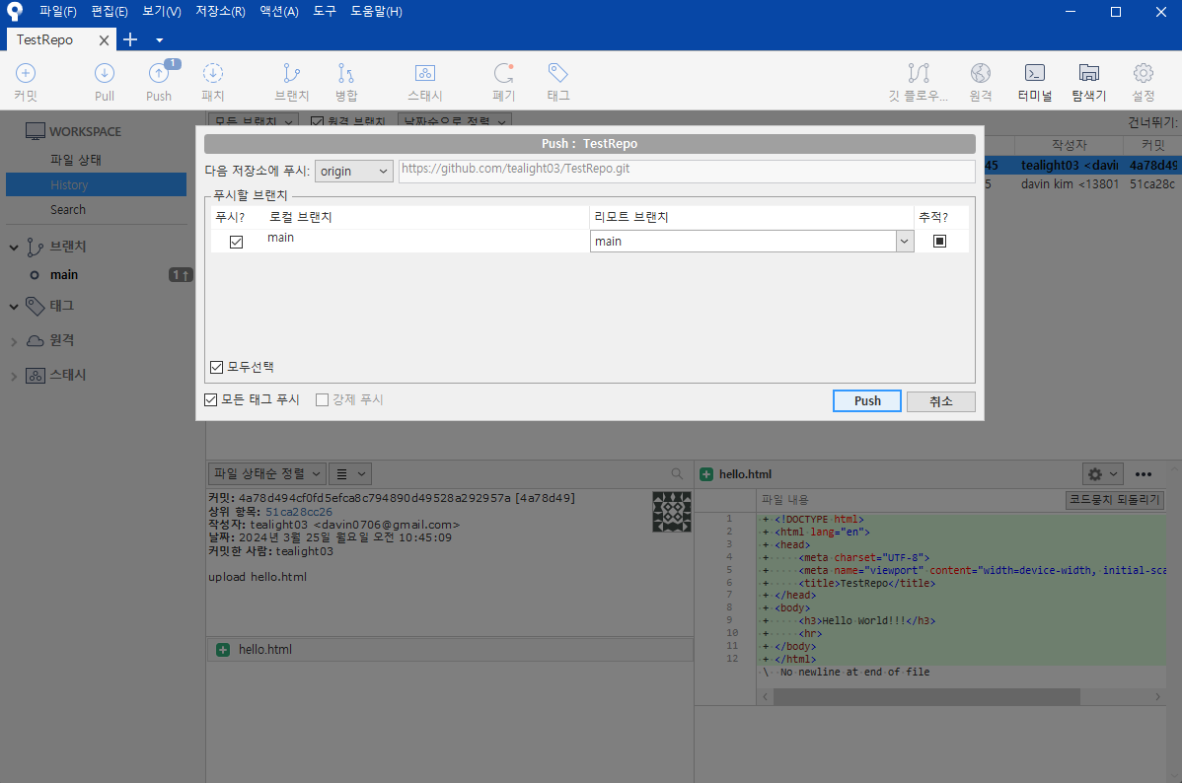
Git

Slide 47
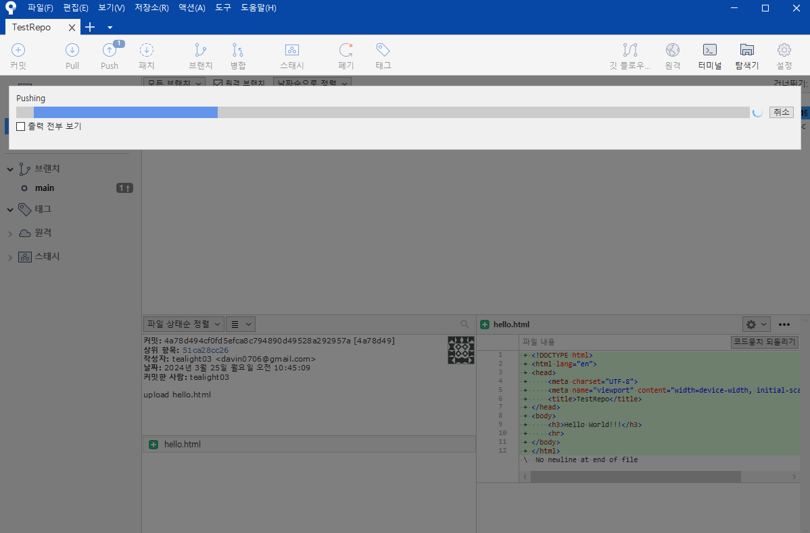
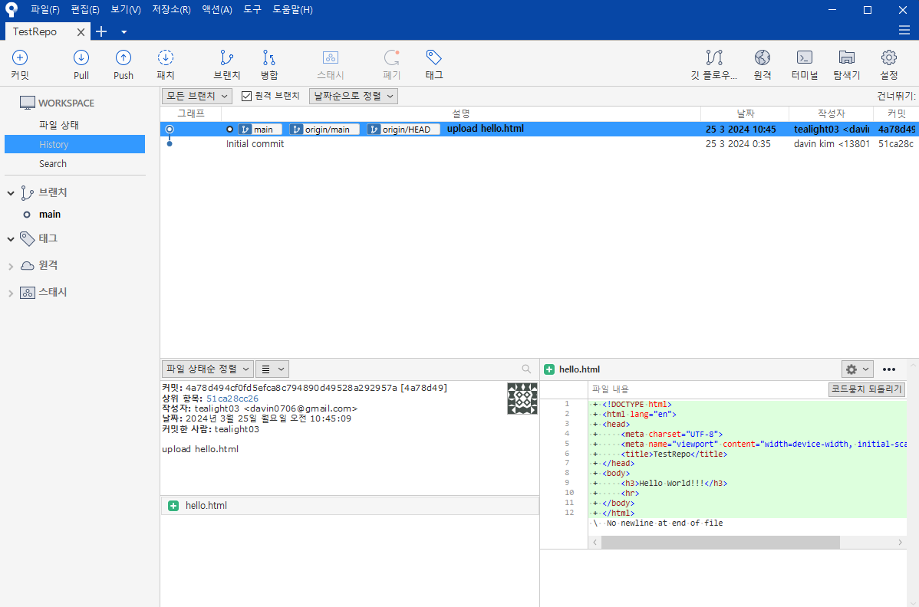
Git

Slide 48
Git
• git init
• git add
• git commit
• git push
• git branch
• git merge
git switch (-c|-C) <new-branch>
: 작업을 분할하여 branch별로 분할 작업을 진행할 수 있도록 하는 명령어
hello.html
sub
main
hello.html

Slide 49
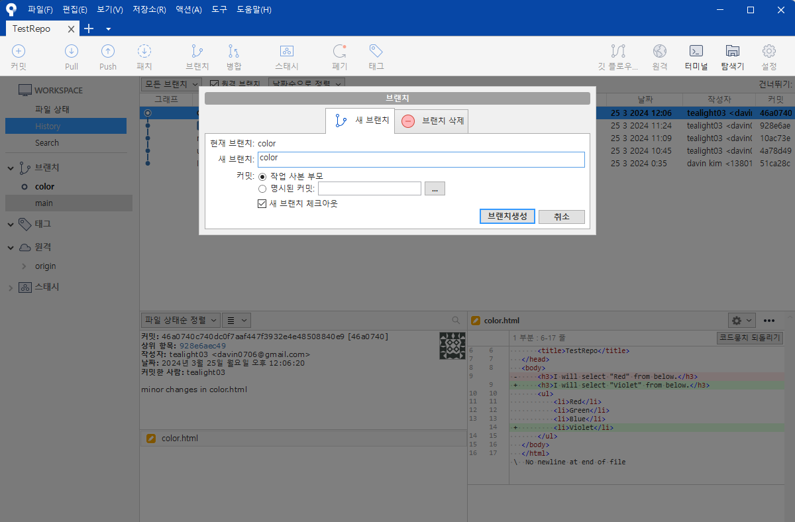
Git

Slide 50
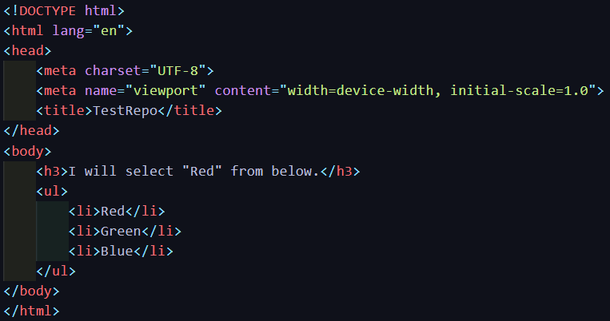
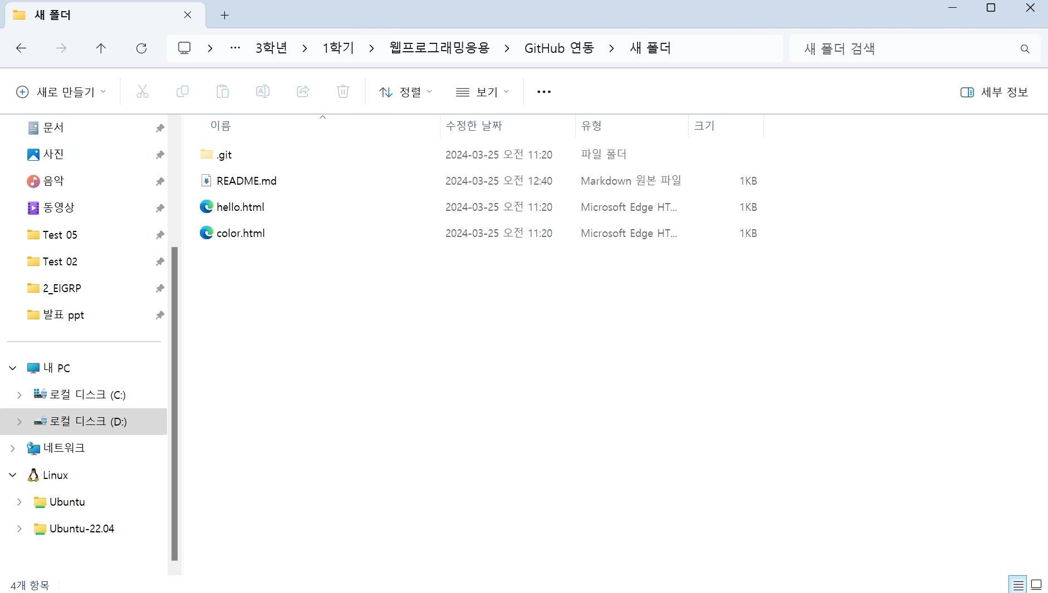
Git
color.html

Slide 51
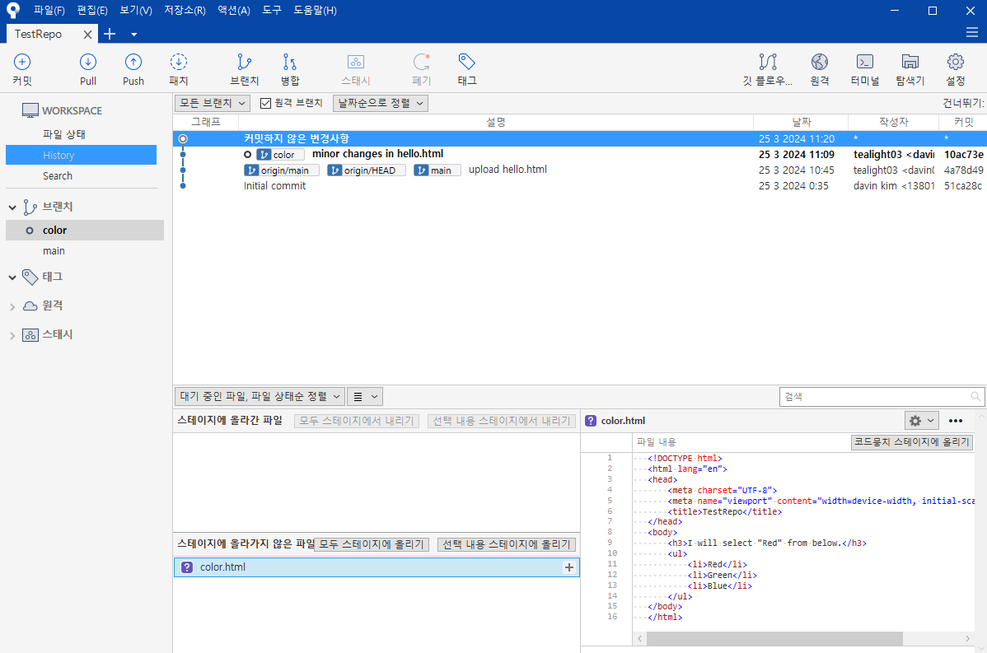
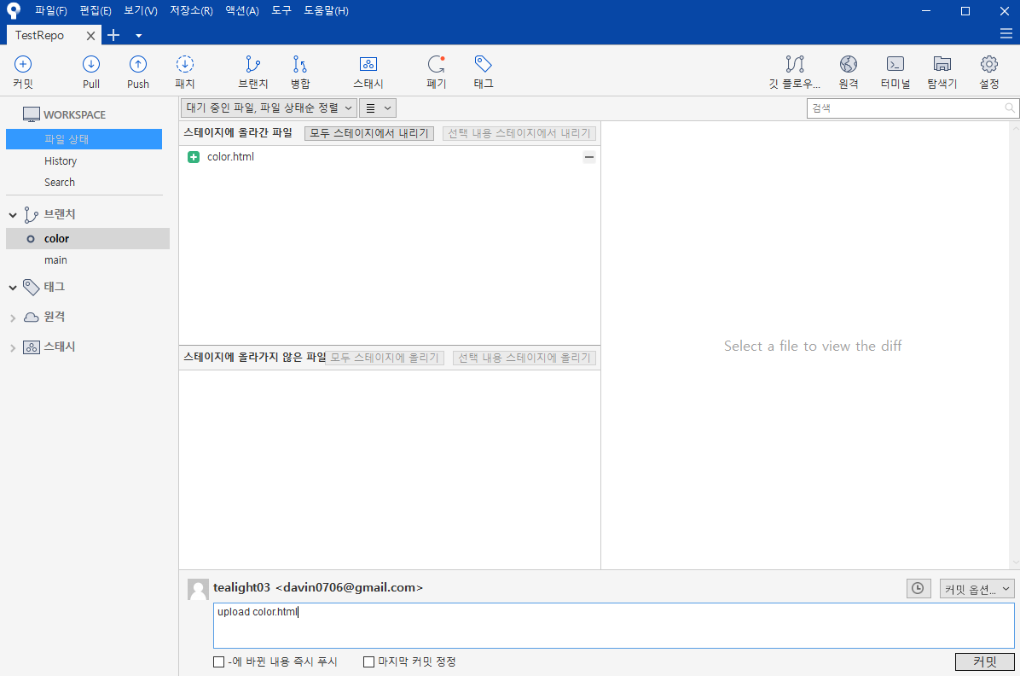
Git

Slide 52
Git
• git init
• git add
• git commit
• git push
• git branch
• git merge
git merge [<commit>…]
: branch 간의 병합 혹은 데이터 충돌 등의 문제 해결 시 사용되는 명령어
hello.html
sub
main
hello.html
hello.html

Slide 53
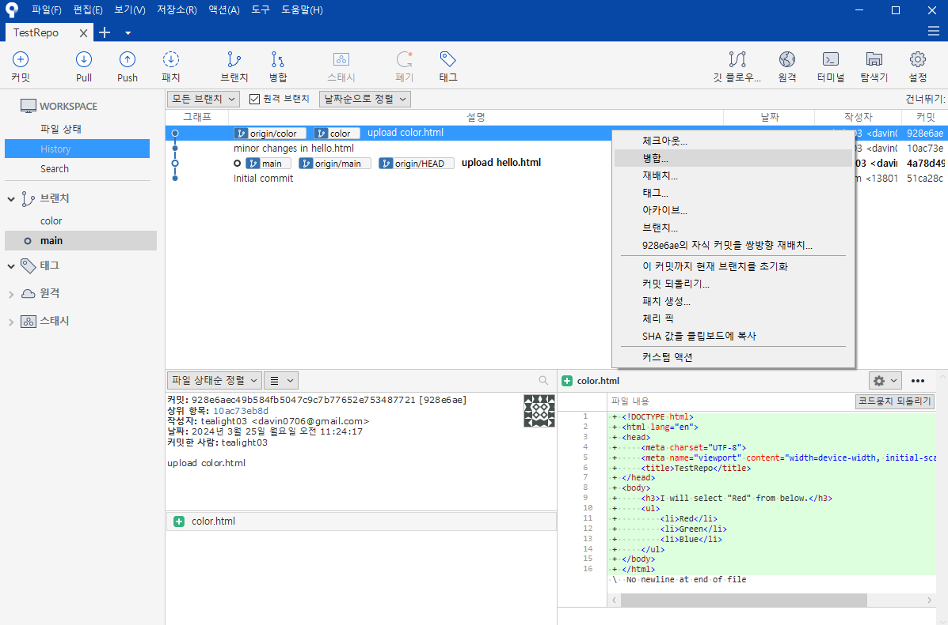
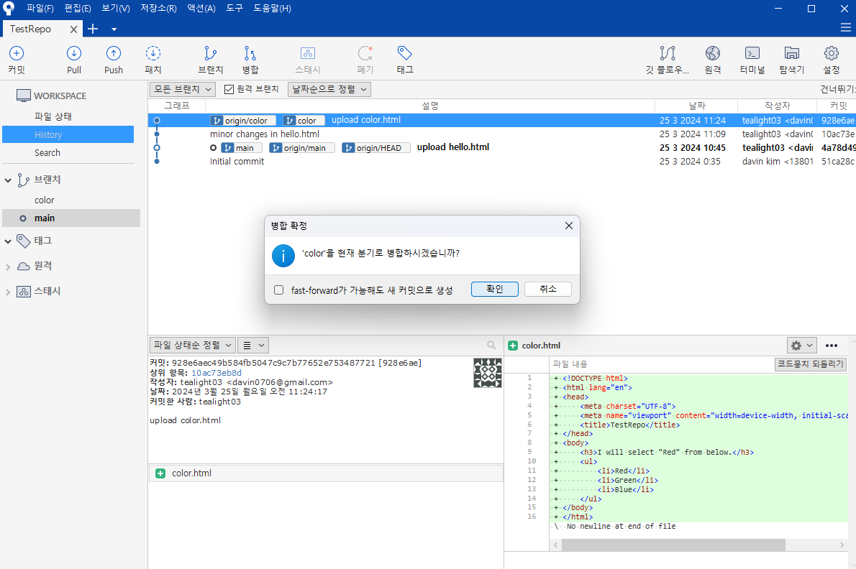
Git

Slide 54
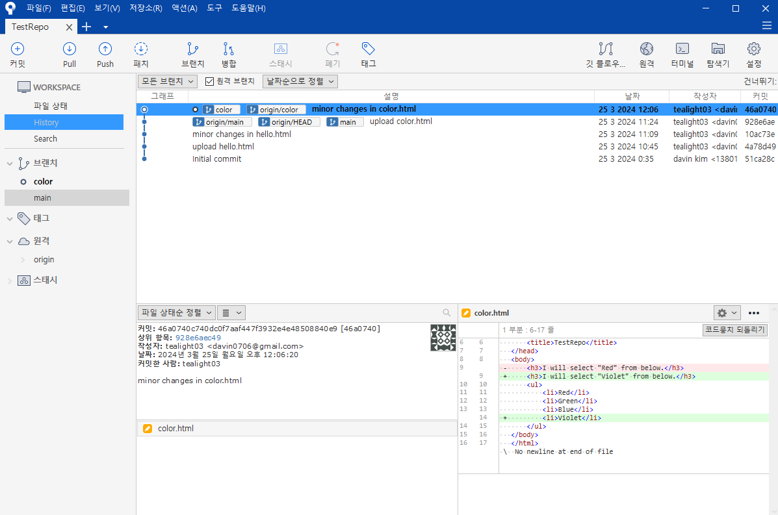
Git

Slide 55
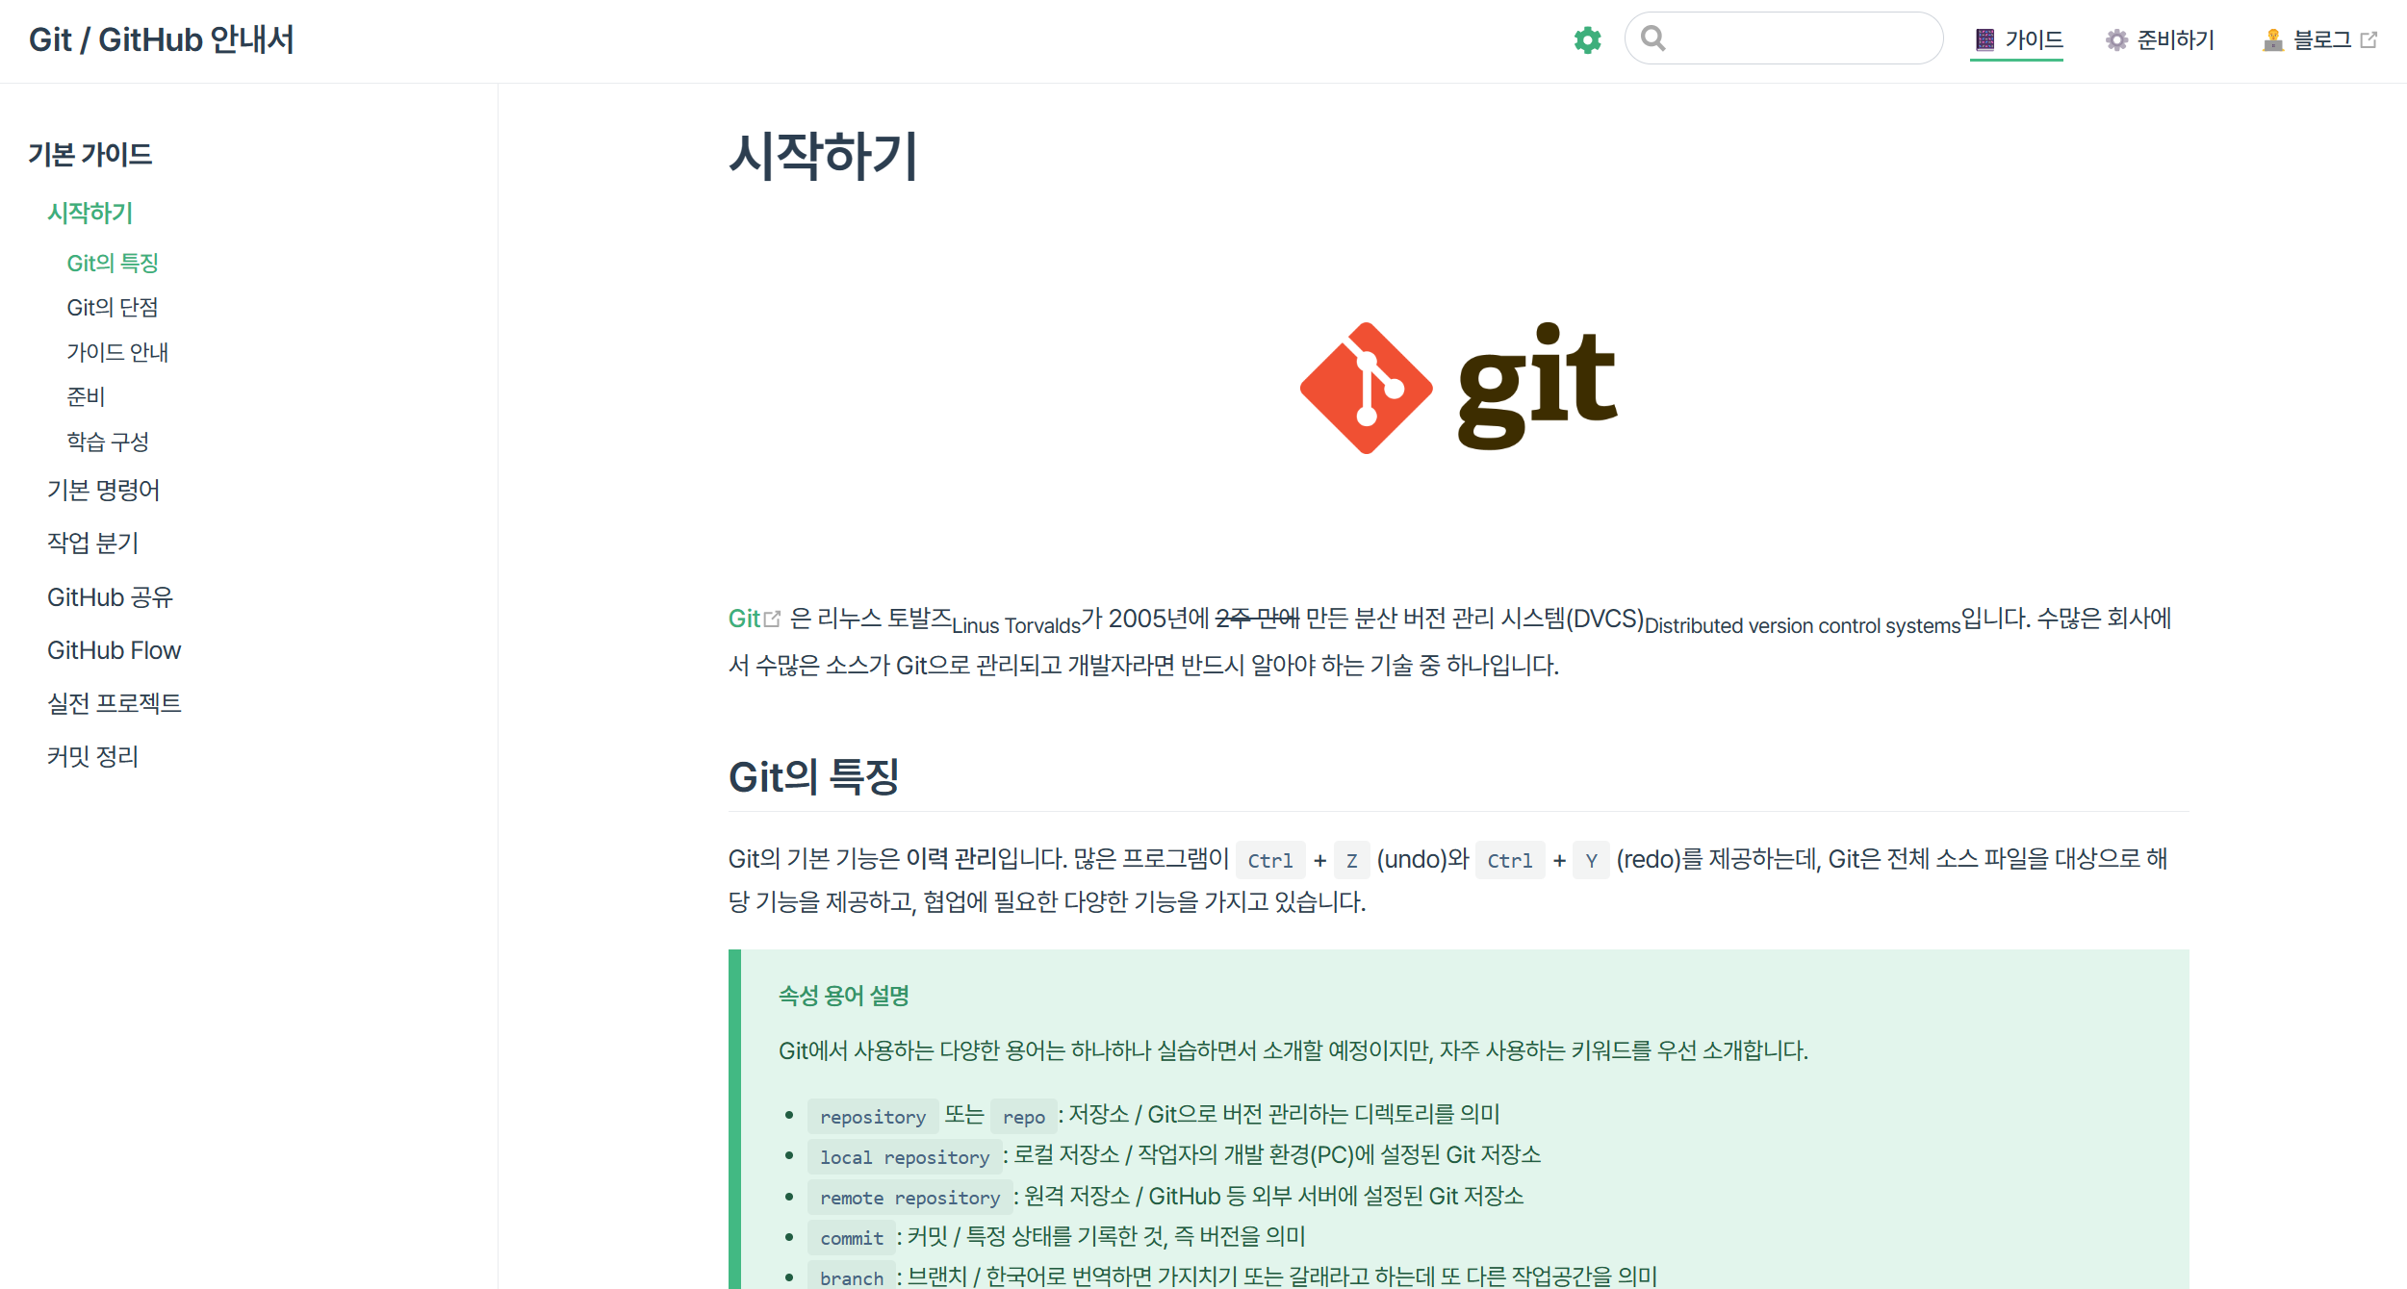
Git
기타 주요 명령어
• git config
• git status
• git stash
• git reset
• git revert
• git log

Slide 56
Q & A

Slide 57
Reference
Git, Git의 구조
깃. 깃허브. 기초개념 잡아드림. 5분 순삭.
깃, 깃허브 이건 알고 사용하자
[고정댓글필독] Git은 뭐고 Github은 뭔가요?
깃, 깃허브 제대로 배우기 (기본 마스터편, 실무에서 꿀리지 말자)
Git, Github의 개념과 초간단 깃허브 코드 올리기
지옥에서 온 GIT : git의 원리 소개
Git 내부 구조를 알아보자 (1) 기본 오브젝트
[git] 깃허브 사용법
SourceTree
Git GUI 소스트리(SourceTree) 설치방법과 사용방법
Git 활용 - 소스트리(SourceTree) 설치 및 사용방법 : 네이버 블로그
[Git] 소스트리 (SourceTree) 설치/다운로드하기
[20.04.08.] Sourcetree 기본 사용 방법 및 GitHub 연동
Git 명령어
똘아재의노트
[Git] git 명령어 모음, 총 정리 (gitbash, terminal)
익숙해지면 좋을 깃(git) 명령어 모음집
[GIT] 깃 브랜치 전략 정리 – Github Flow / Git Flow : 네이버블로그
Git branch 주요 명령어 정리 · Jistol Github Page
git init 명령어로 Git 저장소 생성하기 | Engineering Blog by Dale Seo
작업 분기 | Git / GitHub 안내서
SourceTree에서 Branch 생성과 병합(Merge) 그리고 충돌(Conflict) 해결 정리
[소스트리] 버전 합치기 git merge(머지)
[sourcetree] 소스트리 기본 사용법, 보는 법

Slide 58
감사합니다 !

